Slide 1
JAPON BULMACASI
Nonogram

Slide 2
Hazırlayanlar
Ceyda Özgenç 192802081

Slide 3
İçindekiler
Projenin Amacı
Proje Bilgisi
Proje Görselleri
Proje Kaynakları

Slide 4
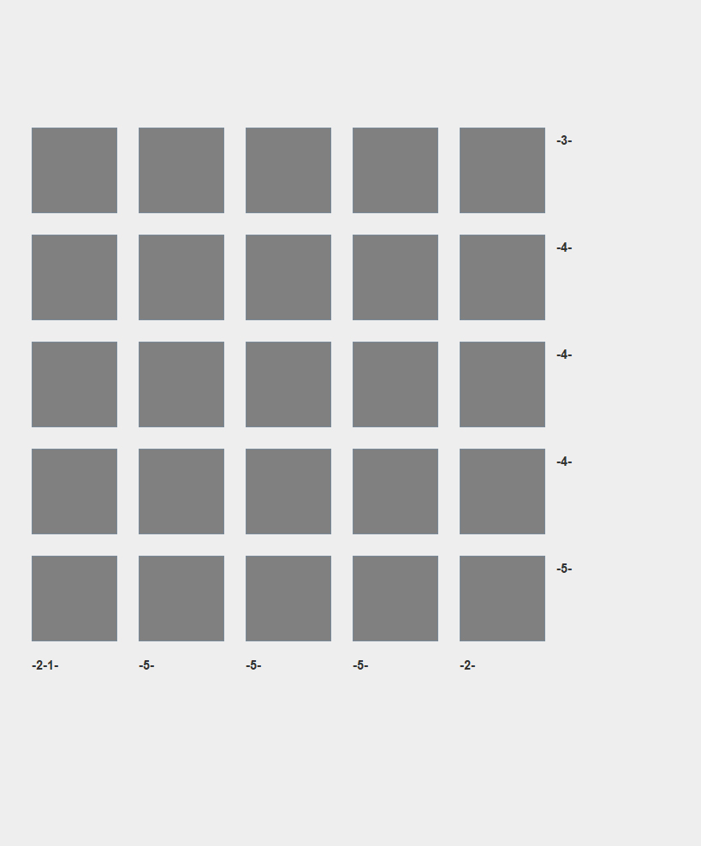
Projenin Amacı
Bu dönemlerde çocukların çokca teknolojiyle alakalı olmalarından dolayı onların teknolojilerin yararlarından faydalanmalarından yola çıkarak hem gelişecekleri hem de eğlenecekleri bir oyun uygulaması geliştirmek. Tabi ki aynı şekilde yetişkinler içinde gayet eğlenceli ve verimli bir uygulama olmakla birlikte oynanırken matematiksel ve görsel zekanın gelişmesini sağlayan bir oyun uygulaması geliştirmek.

Slide 5
Proje Bilgisi
Japon bulmacası oyun uygulaması mantık ile piksel sanatlarını bir araya getirerek görsel ve matematiksel zeka ile çözülen zihin oyunudur. Oyunda satırlar ve sütunlara dizilmiş sayılarla panodaki gizli resimleri ortaya çıkar. Japon bulmacasını çözmek için kareleri boyamana yardımcı olacak ipuçlarını takip ederek diziyi tamamla ve renklerin nasıl seçeceğini bul. Bu çapraz bulmacada tüm kareleri doğru doldurursan güzel bir piksel sanat resmi ortaya çıkacaktır. Bu oyundaki asıl amaç resmi ortaya çıkarmaktır.

Slide 6
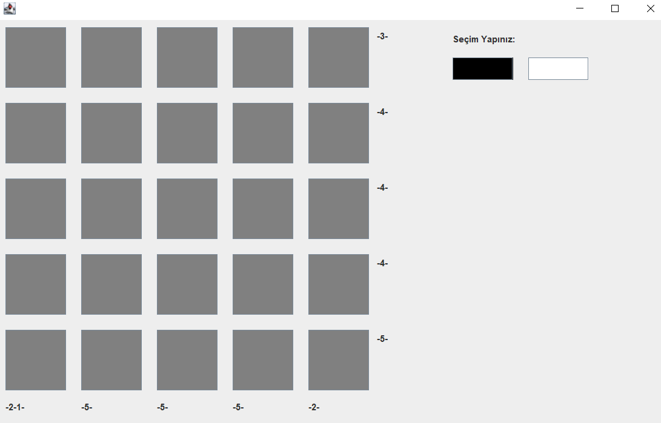
Proje Görselleri

Slide 7
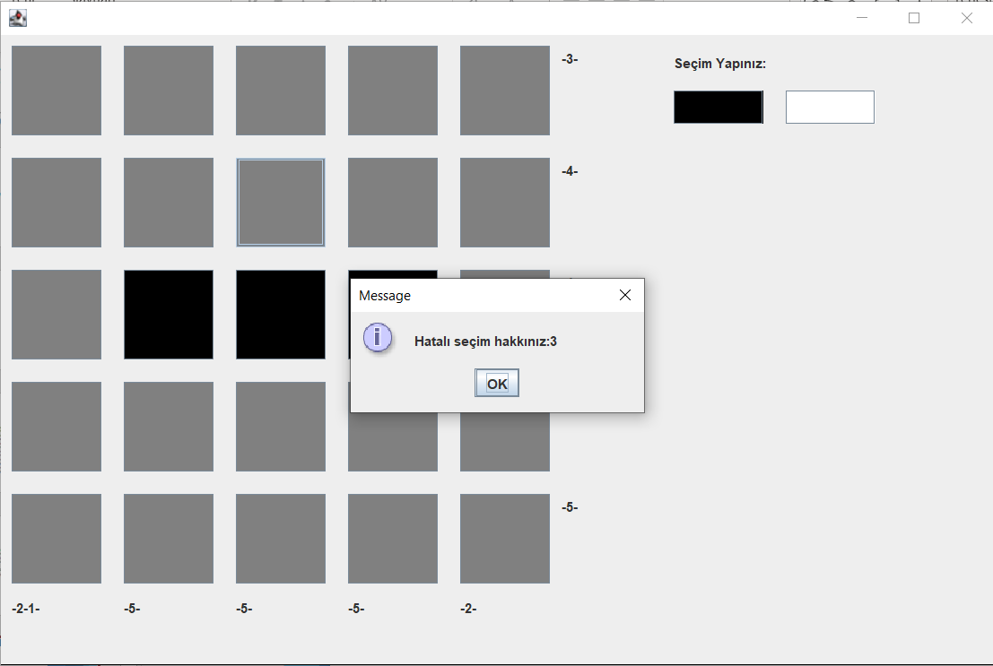

Slide 8
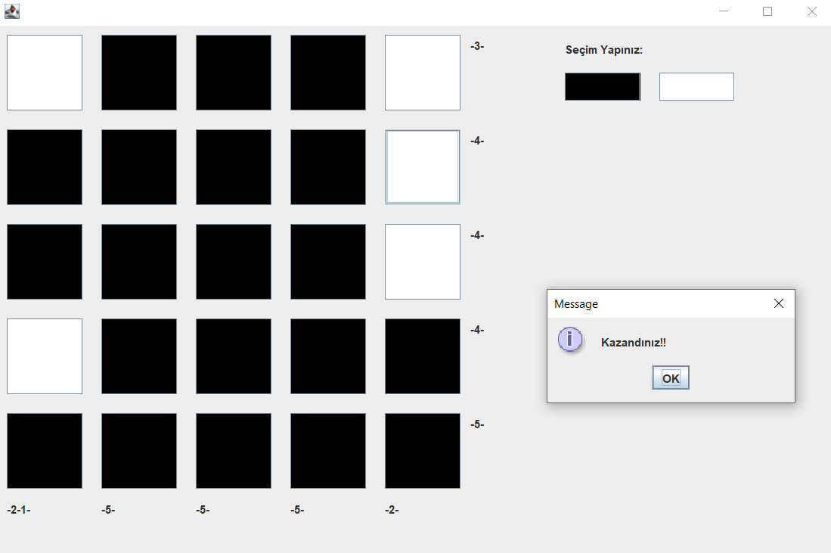

Slide 9
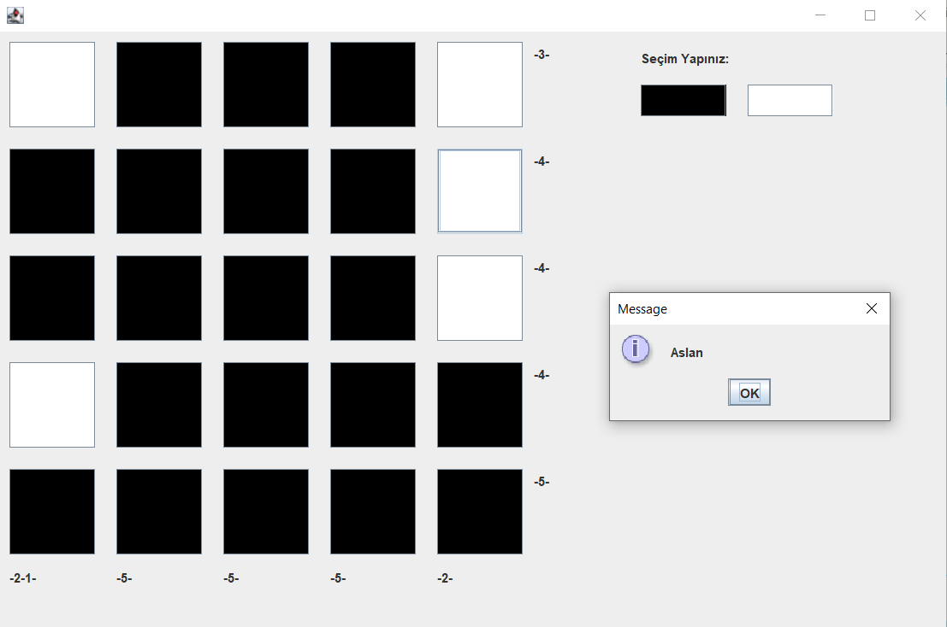

Slide 10
Proje Kaynakları
Ders Slaytları
https://www.w3schools.com/

